Slide 1
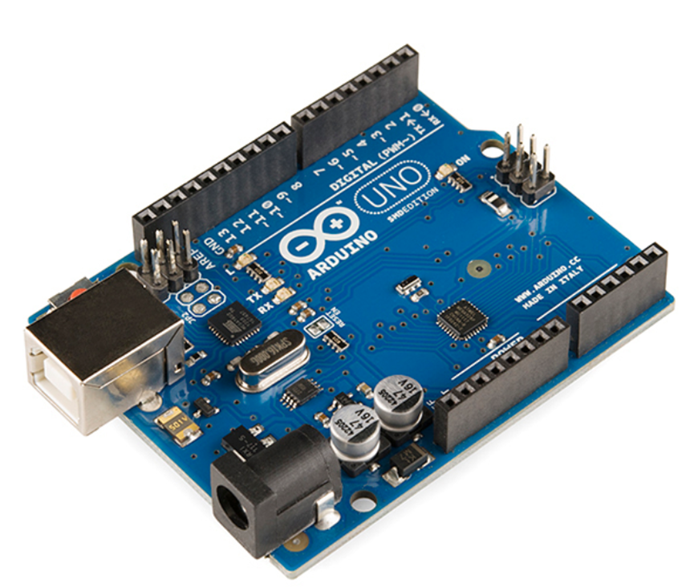
ARDUINO MICROCONTROLLER

Slide 2
Περιεχόμενα
Gas sensor
Red Laser Transmitter Module
Atmospheric Pressure Sensor
Soil Hygrometer/Moisture Detection Module
Card reader
Water pump/water level sensor
Heart rate pulse sensor(heartbeat sensor module)
Force sensor
Flex sensor

Slide 3
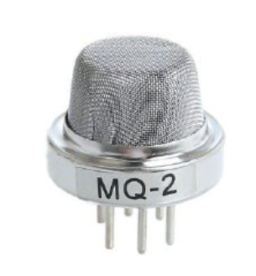
Gas sensor(Αισθητήρας αερίων/καπνού)
Ο MQ2 είναι ένας αισθητήρας αερίου MOS, γνωστός και ως Chemiresistors, καθώς η ανίχνευση βασίζεται στην αλλαγή της αντίστασης του υλικού ανίχνευσης όταν το αέριο έρχεται σε επαφή με το υλικό. Χρησιμοποιώντας ένα απλό δίκτυο διαιρέτη τάσης, μπορούν να εντοπιστούν συγκεντρώσεις αερίου.
Ο αισθητήρας αερίου MQ2 μπορεί να ανιχνεύσει συγκεντρώσεις υγραερίου, καπνού, αλκοόλ, προπανίου, υδρογόνου, μεθανίου και μονοξειδίου του άνθρακα οπουδήποτε από 200 έως 10000 ppm.

Slide 4
Gas sensor
Σε τι ισούται με 1 ppm;
Κατά τη μέτρηση αερίων όπως διοξείδιο του άνθρακα, οξυγόνο ή μεθάνιο, ο όρος συγκέντρωση χρησιμοποιείται για να περιγράψει την ποσότητα αερίου στον αέρα. Οι 2 πιο κοινές μονάδες μέτρησης είναι parts-per-million και ποσοστό συγκέντρωσης(percent concentration).
Parts-per-million(ppm) είναι η αναλογία ενός αερίου προς το άλλο. Για παράδειγμα, 1.000 ppm CO σημαίνει ότι αν μπορούσατε να μετρήσετε ένα εκατομμύριο μόρια αερίου, 1.000 από αυτά θα ήταν μονοξειδίου του άνθρακα και 999.000 μόρια θα ήταν μερικά άλλα αέρια.

Slide 5
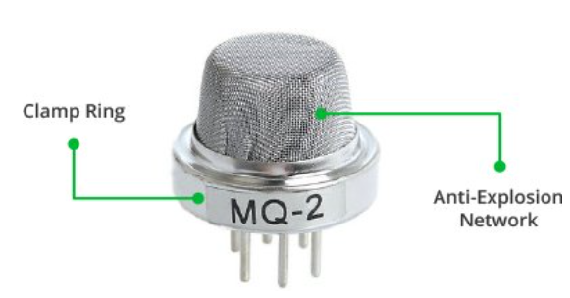
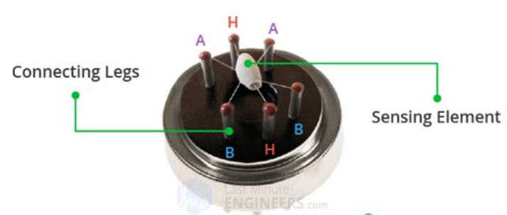
Gas sensor

Slide 6
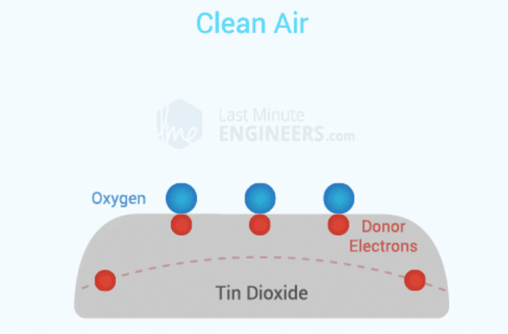
Gas sensor
Όταν το διοξείδιο του κασσίτερου (σωματίδια ημιαγωγών) θερμαίνεται στον αέρα σε υψηλή θερμοκρασία, το οξυγόνο απορροφάται στην επιφάνεια. Σε καθαρό αέρα, τα ηλεκτρόνια δότης σε διοξείδιο του κασσίτερου προσελκύονται προς το οξυγόνο που προσροφάται στην επιφάνεια του υλικού ανίχνευσης. Αυτό αποτρέπει τη ροή ηλεκτρικού ρεύματος.

Slide 7
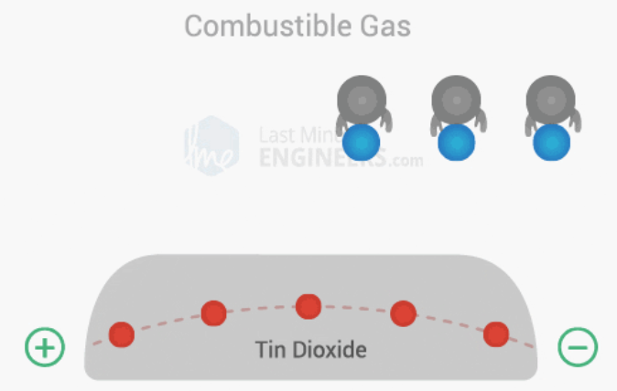
Gas sensor
Παρουσία αναγωγικών αερίων, η επιφανειακή πυκνότητα του προσροφημένου οξυγόνου μειώνεται καθώς αντιδρά με τα αναγωγικά αέρια. Τα ηλεκτρόνια στη συνέχεια απελευθερώνονται στο διοξείδιο του κασσίτερου, επιτρέποντας στο ρεύμα να ρέει ελεύθερα μέσω του αισθητήρα.

Slide 8
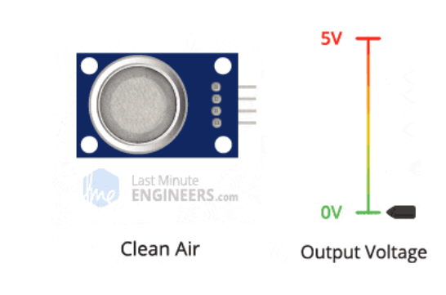
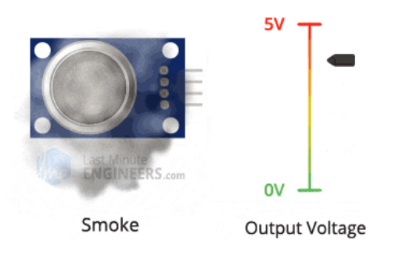
Gas sensor

Slide 9
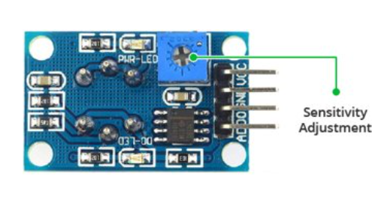
Gas sensor
Για να καλιμπράρουμε τον αισθητήρα αερίου, μπορούμε να τον κρατήσουμε κοντά στον καπνό/αέριο που θέλουμε να ανιχνεύσουμε και να συνεχίσουμε να περιστρέφουμε το ποτενσιόμετρο έως ότου αρχίσει να ανάβει το κόκκινο LED στη μονάδα. Γυρνάμε τη βίδα δεξιόστροφα για να αυξήσουμε την ευαισθησία ή αριστερόστροφα για να μειώσουμε την ευαισθησία.

Slide 10
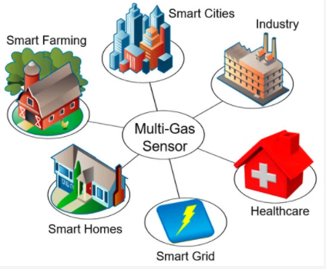
Gas sensor
Ο συγκριτής στη μονάδα ελέγχει συνεχώς εάν η αναλογική τιμή εισόδου που μετρά ο αισθητήρας, ξεπερνά την τιμή threshold που έχει οριστεί από το ποτενσιόμετρο. Όταν ξεπεράσει το threshold, το ψηφιακό pin (D0) θα γίνει HIGH και θα ανάψει η ένδειξη LED.
Για παράδειγμα, όταν ο καπνός διασχίζει ένα threshold, μπορούμε να ενεργοποιήσουμε ή να απενεργοποιήσουμε ένα ρελέ ή να δώσουμε εντολή στο ρομπότ σας να φυσάει αέρα/ρίχνει νερό.

Slide 11
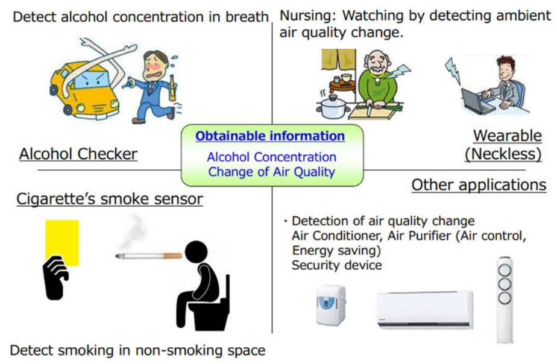
Applications of gas sensor

Slide 12
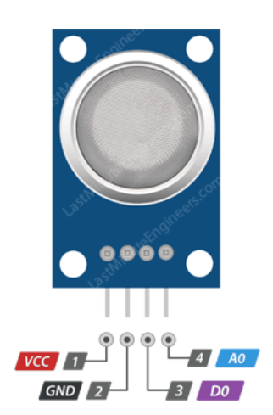
Gas sensor
Στην αρχή, θα πρέπει να περιμένουμε τουλάχιστον 20sec για να ζεσταθεί ο αισθητήρας, πριν ξεκινήσουμε να ανιχνεύουμε καπνό.
O MQ2 είναι ένας αισθητήρας που λειτουργεί με θέρμανση. Για ακριβή μέτρηση, ο αισθητήρας πρέπει να ζεσταθεί πλήρως.
Μπορούμε να αυξήσουμε το χρόνο προθέρμανσης σε 24-48 ώρες για μέγιστη ακρίβεια.

Slide 13
Project 1
Αν ανιχνεύσει καπνό ο αισθητήρας να τυπώνεται στο serial monitor «Smoke detected!». Επίσης, να τυπώνεται η τιμή που διαβάζει ο αισθητήρας.
Υλικά:
Gas sensor module MQ2

Slide 14
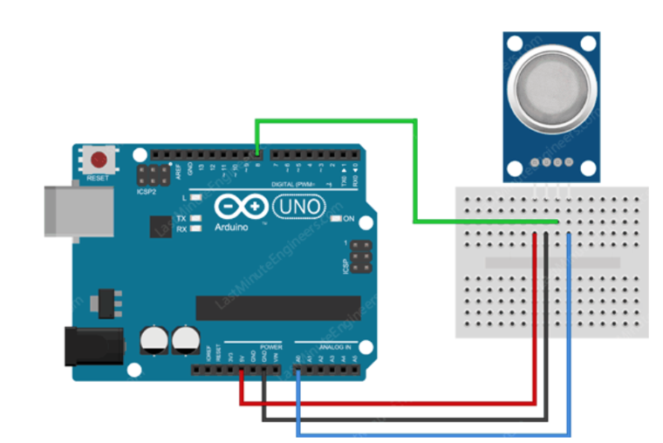
Project 1

Slide 15
Project 1
float sensorValue;
void setup(){
Serial.begin(9600);
delay(20000);}
//allow the MQ2 to warm up
void loop(){
sensorValue = analogRead(A0);
//read analog input Serial.print("Sensor Value: ");
Serial.println(sensorValue);
if(sensorValue > 200){
Serial.println("Smoke detected!");} Serial.println("");
delay(1000);}

Slide 16
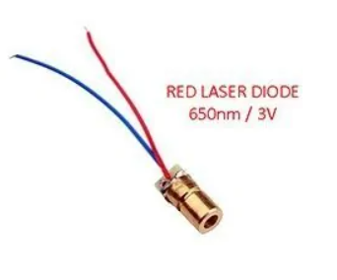
Red Laser Transmitter Module
Η δίοδος λέιζερ είναι μια συσκευή ημιαγωγών παρόμοια με μια δίοδο εκπομπής φωτός (LED). Χρησιμοποιεί επαφή p-n για να εκπέμπει συνεκτικό φως στο οποίο όλα τα κύματα είναι στην ίδια συχνότητα και φάση. Αυτό το συνεκτικό φως παράγεται από τη δίοδο λέιζερ χρησιμοποιώντας μια διαδικασία που ορίζεται ως Ενίσχυση φωτός από διεγερμένη εκπομπή ακτινοβολίας(light amplification by stimulated emission of radiation), η οποία συντομογραφείται ως LASER.

Slide 17
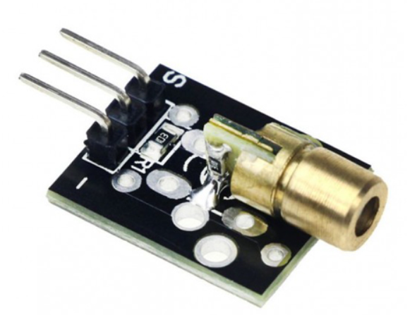
Red Laser Transmitter Module
Το φως από το φως του ήλιου ή από τις περισσότερες από τις τεχνητές πηγές φωτός περιέχει κύματα πολλαπλών μηκών κύματος και είναι εκτός φάσης μεταξύ τους.
Τα κύματα φωτός από μονοχρωματικές πηγές φωτός όπως ο λαμπτήρας πυρακτώσεως επίσης δεν βρίσκονται σε φάση μεταξύ τους.
Σε αντίθεση με τις προηγούμενες πηγές φωτός, οι δίοδοι λέιζερ παράγουν μια στενή δέσμη φωτός λέιζερ στην οποία όλα τα κύματα φωτός έχουν παρόμοια μήκη κύματος και βρίσκονται σε φάση μεταξύ τους. Αυτός είναι ο λόγος για τον οποίο οι ακτίνες λέιζερ είναι πολύ φωτεινές και μπορούν να εστιαστούν σε πολύ μικρό σημείο.

Slide 18
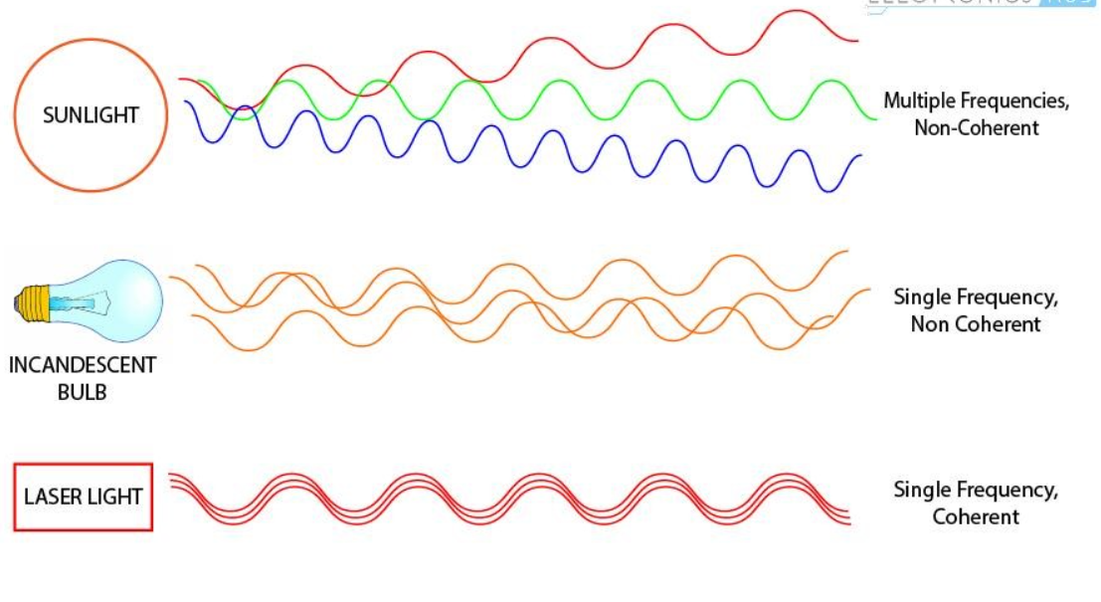
Red Laser Transmitter Module

Slide 19

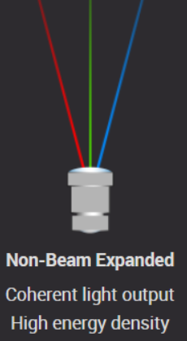
Red Laser Transmitter Module
Τα laser χρησιμοποιούνται ευρέως σε διάφορες συσκευές όπως εκτυπωτές λέιζερ, αναγνώστες γραμμωτού κώδικα, συστήματα ασφαλείας, Αυτόνομα οχήματα (LIDAR), επικοινωνίες οπτικών ινών κ.λπ.

Slide 20
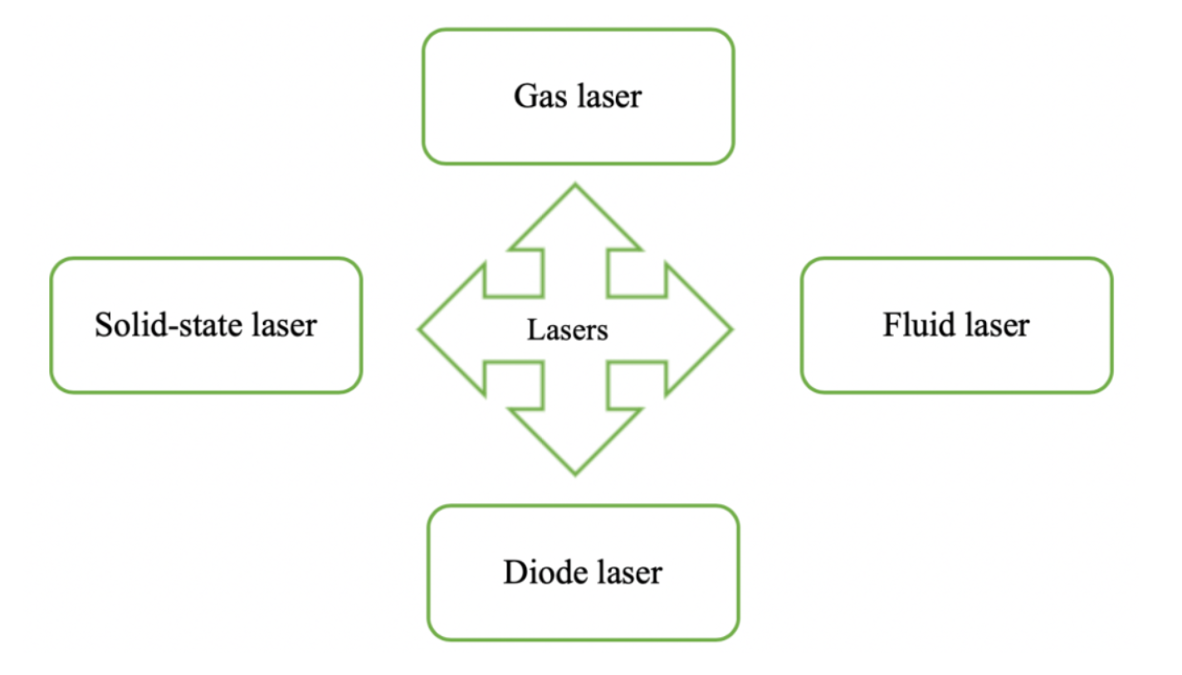
Red Laser Transmitter Module

Slide 21
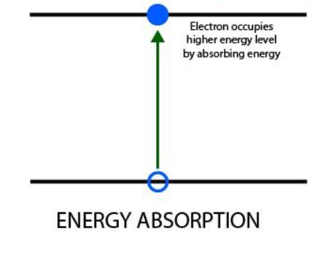
Red Laser Transmitter Module
Απορρόφηση ενέργειας
Η δίοδος λέιζερ αποτελείται από μια επαφή p-n όπου υπάρχουν οπές και ηλεκτρόνια(Οπή: απουσία ενός ηλεκτρονίου). Όταν μια συγκεκριμένη τάση εφαρμόζεται στην επαφή p-n, τα ηλεκτρόνια απορροφούν ενέργεια και μεταβαίνουν σε υψηλότερο επίπεδο ενέργειας. Οπές σχηματίζονται στην αρχική θέση του διεγερμένου ηλεκτρονίου. Τα ηλεκτρόνια παραμένουν σε αυτή τη διεγερμένη κατάσταση για πολύ μικρή χρονική διάρκεια, που ονομάζεται διάρκεια ζωής ηλεκτρονίων και οπών.

Slide 22
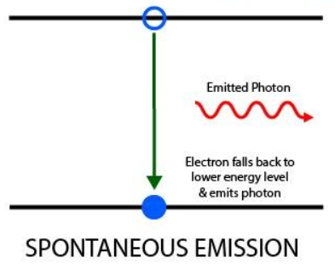
Red Laser Transmitter Module
Αυθόρμητη εκπομπή
Μετά από κάποια ns τα ηλεκτρόνια ανασυνδέονται με οπές. Καθώς τα ηλεκτρόνια πέφτουν από υψηλότερο επίπεδο ενέργειας σε χαμηλότερο επίπεδο ενέργειας, η διαφορά στην ενέργεια μετατρέπεται σε φωτόνια ή ηλεκτρομαγνητική ακτινοβολία. Αυτή η ίδια διαδικασία χρησιμοποιείται για την παραγωγή φωτός σε LED. Η ενέργεια του εκπεμπόμενου φωτονίου δίνεται από τη διαφορά μεταξύ των δύο επιπέδων ενέργειας.

Slide 23
Red Laser Transmitter Module
Διεγερμένη εκπομπή
Χρειαζόμαστε πιο συνεκτικά φωτόνια από τη δίοδο λέιζερ από αυτά που εκπέμπονται μέσω της διαδικασίας αυθόρμητης εκπομπής. Ένας μερικώς ανακλώμενος καθρέφτης χρησιμοποιείται και στις δύο πλευρές της διόδου έτσι ώστε τα φωτόνια που απελευθερώνονται από αυθόρμητες εκπομπές να παγιδεύονται στην επαφή p-n έως ότου η συγκέντρωσή τους φτάσει μια τιμή κατωφλίου. Αυτά τα παγιδευμένα φωτόνια διεγείρουν τα διεγερμένα ηλεκτρόνια να ανασυνδεθούν με τρύπες ακόμη και πριν από τον χρόνο ανασυνδεσής τους. Αυτό έχει ως αποτέλεσμα την απελευθέρωση περισσότερων φωτονίων που βρίσκονται σε ακριβή φάση με τα αρχικά φωτόνια και έτσι η έξοδος ενισχύεται. Μόλις η συγκέντρωση φωτονίων υπερβεί ένα κατώφλι, διαφεύγουν από τους μερικώς ανακλαστικούς καθρέπτες, με αποτέλεσμα ένα έντονο μονοχρωματικό συνεκτικό φως.

Slide 24
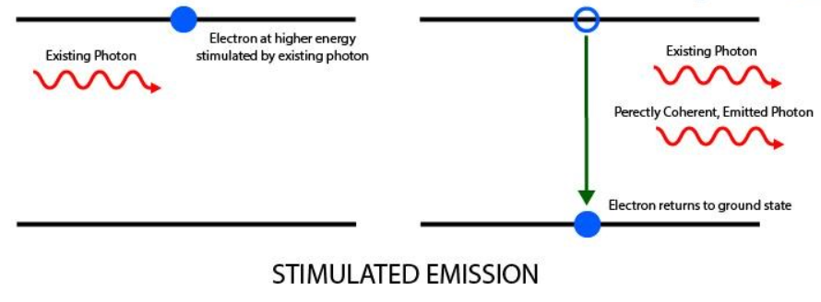
Red Laser Transmitter Module

Slide 25
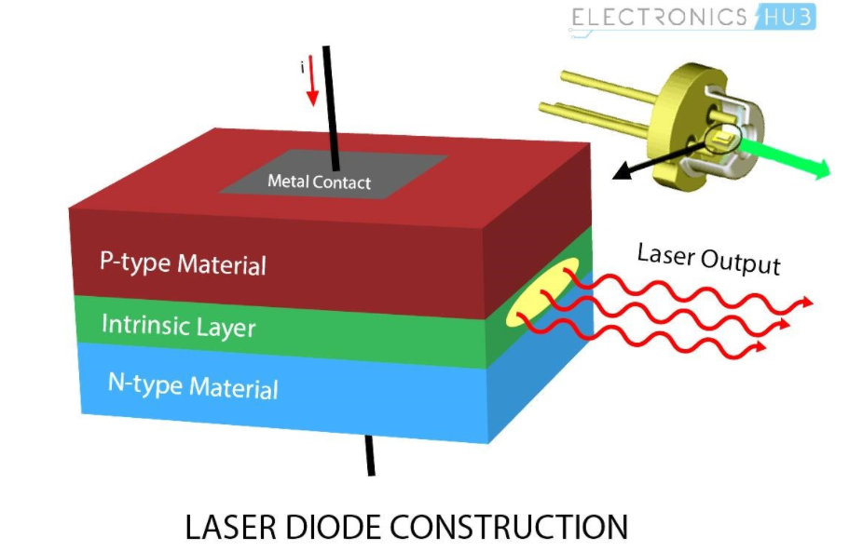

Red Laser Transmitter Module

Slide 26
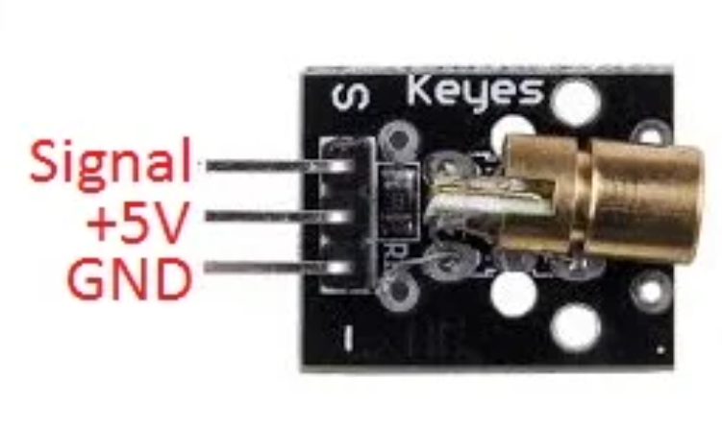
Red Laser Transmitter Module

Slide 27
Project 2
Το laser να ανάβει για 1sec και να σβήνει για 1sec συνεχώς.
Υλικά:
Laser transmitter module KY-008

Slide 28
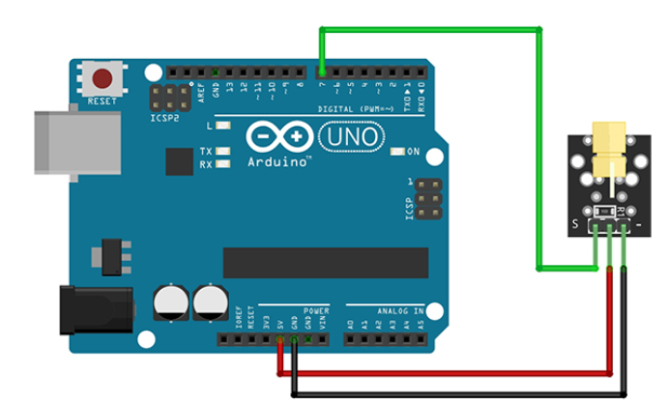
Project 2

Slide 29
Project 2
int laserPin = 7;
void setup(){
pinMode(laserPin, OUTPUT);}
void loop(){
digitalWrite(laserPin, HIGH);//Open the laser
delay(1000); digitalWrite(laserPin, LOW);//Close the laser
delay(1000);}

Slide 30
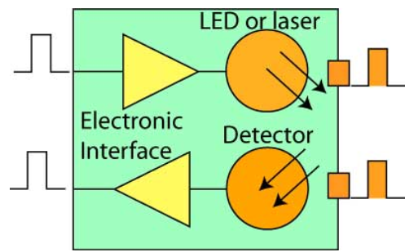
Red Laser Transmitter Module

Slide 31
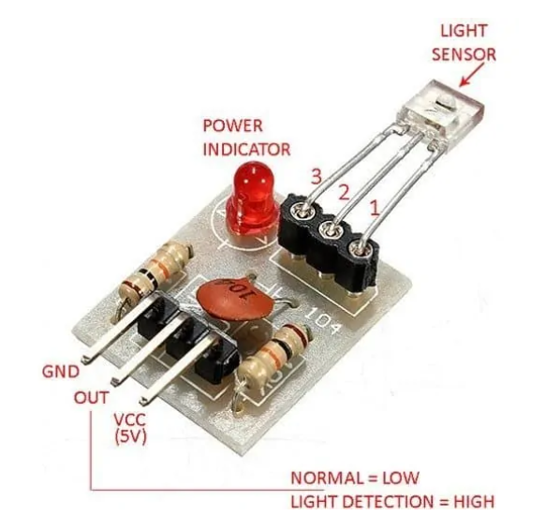
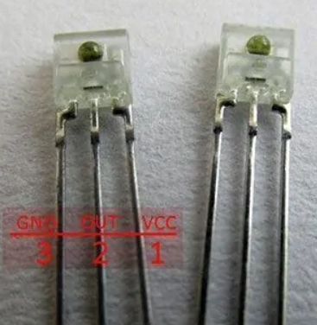
Laser Receiver Module

Slide 32
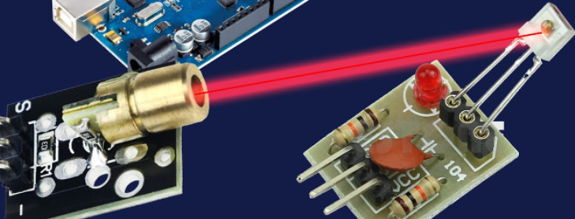
Red Laser Transmitter Module
Το Laser Receiver Module μπορούμε σε συνδυασμό με το Red Laser Transmitter Module να το χρησιμοποιήσουμε σαν ανιχνευτή κίνησης. Αν η ακτίνα του laser πέσει πάνω σε κάποιο διερχόμενο σώμα και δε φτάσει στον αισθητήρα δίνεται σήμα ότι υπάρχει κίνηση.

Slide 33
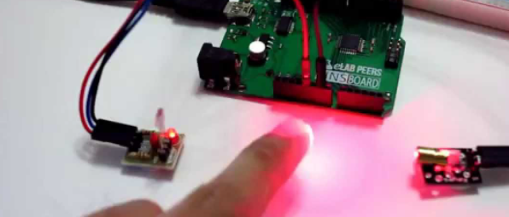
Red Laser Transmitter Module
Το Red Laser Transmitter Module είναι στην πραγματικότητα ένας ανιχνευτής φωτός. Αντί για αυτόν τον αισθητήρα μπορούμε να χρησιμοποιήσουμε μια φωτοαντίσταση ή μια φωτοδίοδο.

Slide 34
Project 3
Με τη βοήθεια του laser όταν ανιχνευτεί κίνηση να τυπώνεται στο serial monitor «Motion detected!» και να χτυπάει το buzzer.
Υλικά:
Laser transmitter module KY-008
Φωτοαντίσταση(LDR)
Buzzer
Αντιστάσεις 100 ohm, 10Κohm

Slide 35
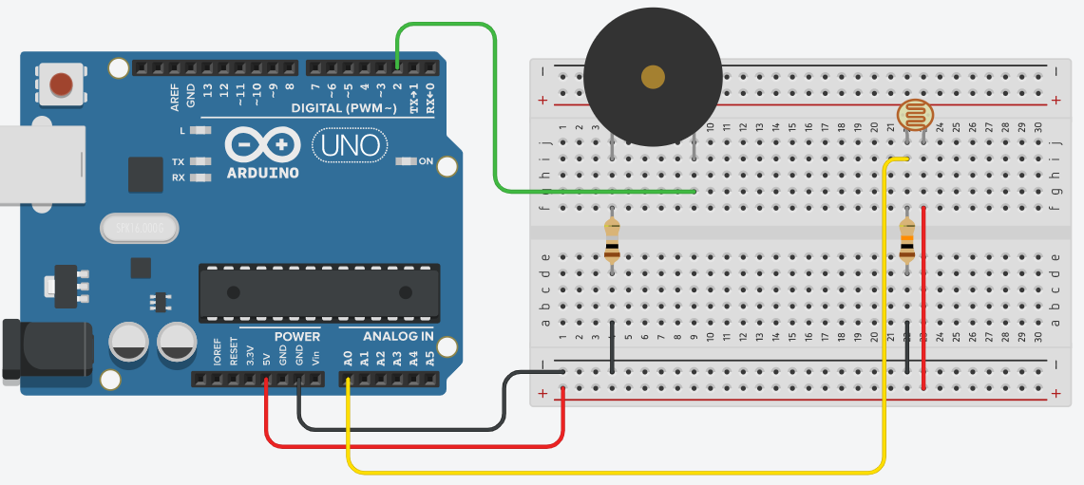
Project 3

Slide 36
Project 3
int laserPin = 7;
int photoresistor = A0;
int buzzer = 2;
void setup(){
pinMode(laserPin, OUTPUT);
pinMode(buzzer, OUTPUT);
Serial.begin(9600);}
void loop(){
digitalWrite(laserPin, HIGH); //Open the laser
int photoresistor_value = analogRead(photoresistor);
Serial.println();
if(photoresistor_value >= 600){ Serial.println("NO Motion"); digitalWrite(buzzer, LOW);}
else{
Serial.println("Motion detected!"); digitalWrite(buzzer, HIGH); } delay(300);}

Slide 37
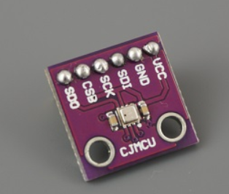
Atmospheric Pressure Sensor(Αισθητήρας ατμοσφαιρικής πίεσης)
Αυτός ο αισθητήρας μπορεί να μετρήσει τη σχετική υγρασία από 0 έως 100% με ακρίβεια ± 3%, βαρομετρική πίεση από 300Pa έως 1100 hPa με απόλυτη ακρίβεια ± 1 hPa και θερμοκρασία από -40°C έως 85°C με ακρίβεια ± 1,0 ° C.
Οι μετρήσεις πίεσης είναι τόσο ακριβείς (θόρυβος χαμηλού υψομέτρου 0,25m), μπορούμε ακόμη και να το χρησιμοποιήσουμε ως μετρητή υψόμετρο με ακρίβεια ± 1 μέτρου.

Slide 38
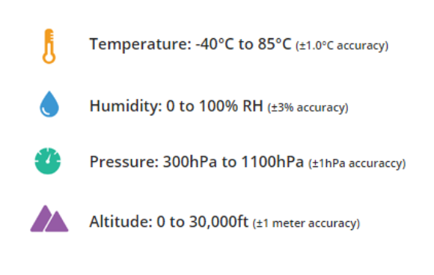

Slide 39
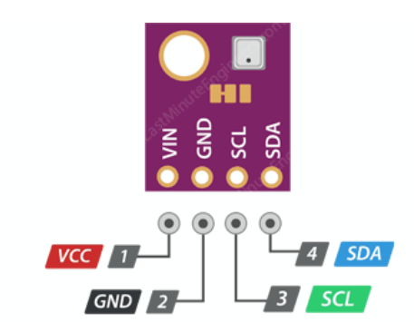
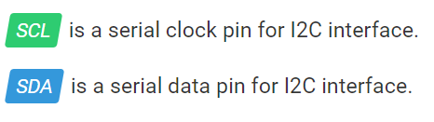
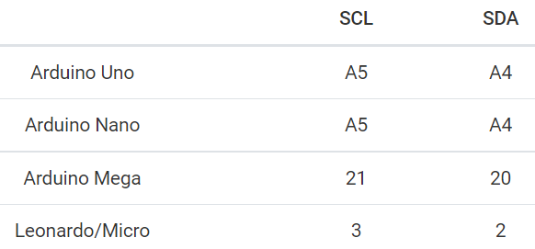
Atmospheric Pressure Sensor

Slide 40
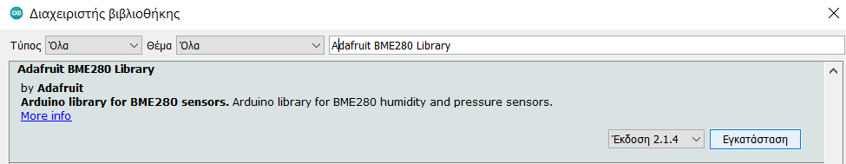
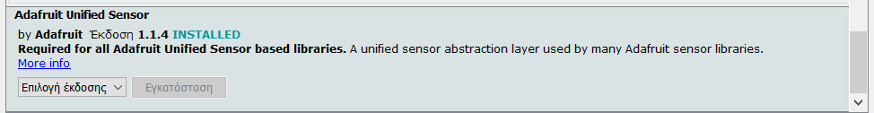
Βασικές εντολές
Χρειαζόμαστε τις βιβλιοθήκες Αdafruit BME280 Library by Adafruit και Adafruit Unified Sensor.

Slide 41
Βασικές εντολές
Συμπερίληψη των βιβλιοθηκών <Wire.h>, <Adafruit_Sensor.h> και <Adafruit_BME280.h>.
#define SEALEVELPRESSURE_HPA (1013.25)
Για τον υπολογισμό του υψομέτρου.
Adafruit_BME280 bme;
Ορίζω ένα αντικείμενο τύπου Adafruit_BME280 .

Slide 42
Βασικές εντολές
if (!bme.begin(0x76)) {
Serial.println("Could not find a valid BME280 sensor, check wiring!");
while (1);}
Η συνάρτηση begin(I2C_ADDR) παίρνει τη διεύθυνση I2C της μονάδας ως παράμετρο.
Στη setup, σε περίπτωση που αποτύχει η I2C επικοινωνία τυπώνεται ένα μήνυμα σφάλματος.

Slide 43
Βασικές εντολές
bme.readTemperature()
Επιστρέφει τη θερμοκρασία από τον αισθητήρα σε *C.
bme.readPressure()
Επιστρέφει τη βαρομετρική πίεση από τον αισθητήρα σε Pa(1 hPa = 100 Pa).
bme.readAltitude(SEALEVELPRESSURE_HPA)
Υπολογίζει το υψόμετρο(σε μέτρα) από την καθορισμένη ατμοσφαιρική πίεση(σε hPa) και την πίεση της στάθμης της θάλασσας(σε hPa).
bme.readHumidity()
Επιστρέφει τη σχετική υγρασία από τον αισθητήρα.

Slide 44
Project 4
Να τυπώνεται στο serial monitor: ‘’Temperature = …*C’’, ‘’Pressure = …hPa’’, ‘’Approx.Altitude = …m’’, ‘’Humidity = …%’’, κενή γραμμή. Οι εκτυπώσεις να γίνονται κάθε φορά σε διαφορετικές γραμμές.
BME280 Temperature, Humidity & Pressure Sensor
Αν ο αισθητήρας που έχουμε είναι ο BMP280 η μέτρηση για την υγρασία θα δίνει 0, επειδή δεν μετράει την υγρασία.

Slide 45
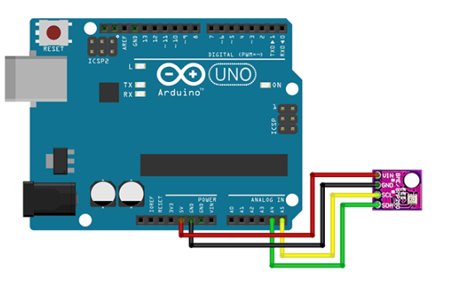
Project 4

Slide 46
Project 4
#include <Wire.h>
#include <Adafruit_Sensor.h>
#include <Adafruit_BME280.h>
#define SEALEVELPRESSURE_HPA (1013.25)
Adafruit_BME280 bme;
void setup(){
Serial.begin(9600);
if(!bme.begin(0x76)){
Serial.println("Could not find a valid BME280 sensor, check wiring!"); while (1);}}

Slide 47
Project 4
void loop(){
Serial.print("Temperature = "); Serial.print(bme.readTemperature());
Serial.println("*C");
Serial.print("Pressure = ");
Serial.print(bme.readPressure()/100.0F);
Serial.println("hPa"); Serial.print("Approx. Altitude = ");
Serial.print(bme.readAltitude(SEALEVELPRESSURE_HPA));
Serial.println("m"); Serial.print("Humidity = "); Serial.print(bme.readHumidity()); Serial.println("%"); Serial.println();
delay(3000);}

Slide 48
Troubleshooting
Αν έχουμε πρόβλημα και το πρόγραμμα δεν αναγνωρίζει τον αισθητήρα:
Ανοίγουμε το πρόγραμμα Adafruit_BME280.cpp στον φάκελο file Adafruit_BME280.cpp.
Η γραμμή -> if (read8(BME280_REGISTER_CHIPID) != 0x60)
return false;
Γίνεται -> if (read8(BME280_REGISTER_CHIPID) != 0x60)
//return false;
Αυτό συμβαίνει επειδή δεν έχουμε το αυθεντικό chip της Adafruit.

Slide 49
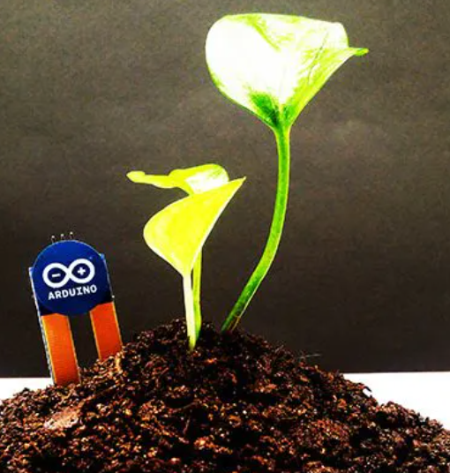
Soil Hygrometer/Moisture Detection Module(Αισθητήρας υγρασίας εδάφους/υγρόμετρο)
Όταν ακούμε τον όρο «έξυπνος κήπος», ένα από τα πράγματα που έρχονται στο μυαλό μας είναι ένα σύστημα που μετρά την υγρασία του εδάφους και ποτίζει τα φυτά μας αυτόματα.
Με αυτόν τον τύπο συστήματος, μπορούμε να ποτίζουμε τα φυτά μας μόνο όταν χρειάζεται και να αποφεύγουμε το υπερβολικό πότισμα.

Slide 50
Soil Hygrometer/Moisture Detection Module
Η λειτουργία του αισθητήρα υγρασίας εδάφους είναι αρκετά απλή.
Ο ανιχνευτής σε σχήμα πιρούνι με δύο εκτεθειμένους αγωγούς, λειτουργεί ως μεταβλητή αντίσταση(όπως ένα ποτενσιόμετρο) του οποίου η αντίσταση ποικίλλει ανάλογα με την περιεκτικότητα σε νερό στο έδαφος.
Αυτή η αντίσταση είναι αντιστρόφως ανάλογη με την υγρασία του εδάφους:
Όσο περισσότερο νερό στο έδαφος σημαίνει καλύτερη αγωγιμότητα και θα έχει ως αποτέλεσμα χαμηλότερη αντίσταση.
Το λιγότερο νερό στο έδαφος σημαίνει κακή αγωγιμότητα και θα έχει ως αποτέλεσμα υψηλότερη αντίσταση.
Ο αισθητήρας παράγει τάση εξόδου σύμφωνα με την αντίσταση, επομένως μπορούμε να προσδιορίσουμε το επίπεδο υγρασίας.

Slide 51
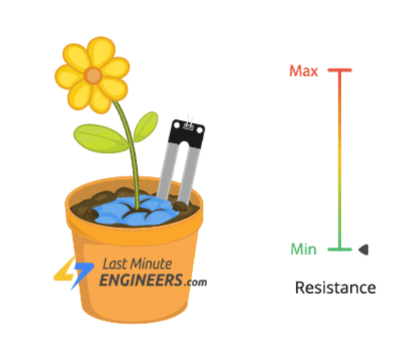
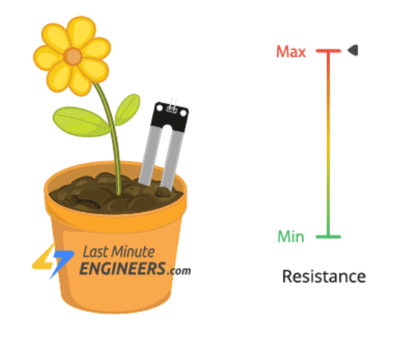
Soil Hygrometer/Moisture Detection Module

Slide 52
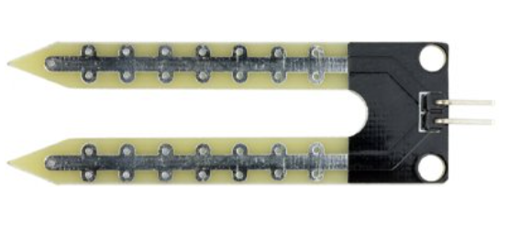
Soil Hygrometer/Moisture Detection Module
Ο αισθητήρας περιέχει έναν ανιχνευτή σχήματος πιρουνιού με δύο εκτεθειμένους αγωγούς που πηγαίνει στο έδαφος ή οπουδήποτε αλλού όπου πρόκειται να μετρηθεί η περιεκτικότητα σε νερό.
Όπως είπαμε προηγουμένως, λειτουργεί ως μεταβλητή αντίσταση της οποίας η αντίσταση ποικίλλει ανάλογα με την υγρασία του εδάφους.

Slide 53
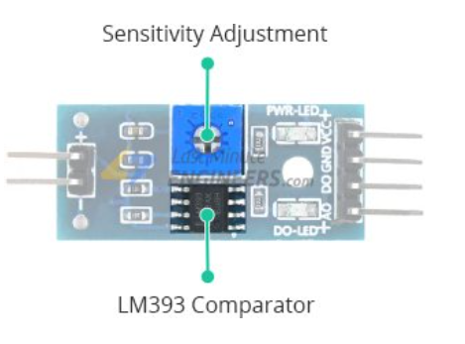
Soil Hygrometer/Moisture Detection Module
Ο αισθητήρας περιέχει επίσης μια ηλεκτρονική μονάδα που συνδέει τον αισθητήρα με το Arduino.
Η μονάδα παράγει τάση εξόδου σύμφωνα με την αντίσταση του.
Το ίδιο σήμα τροφοδοτείται σε έναν LM393 High Precision Comparator για να το ψηφιοποιήσει(μετατροπή σήματος από αναλογικό σε ψηφιακό).
Περιστρέψτε το ποτενσιόμετρο δεξιόστροφα για να αυξήσετε την ευαισθησία και αριστερόστροφα για να τη μειώσετε.

Slide 54
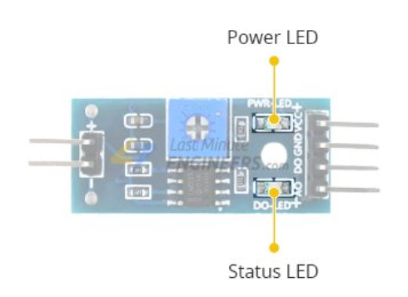
Soil Hygrometer/Moisture Detection Module
Η μονάδα διαθέτει επίσης δύο LED. Η ενδεικτική λυχνία τροφοδοσίας θα ανάψει όταν τροφοδοτείται η μονάδα. Το LED κατάστασης θα ανάψει όταν η ψηφιακή γίνει LOW.
HIGH->Ελλιπής υγρασία(κάτω από το threshold(όριο)).
LOW->Υγρασία πάνω από το threshold(όριο).

Slide 55
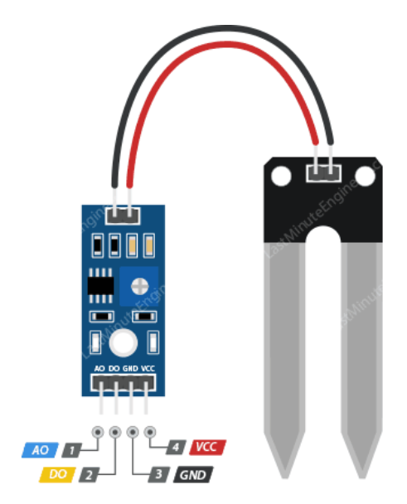
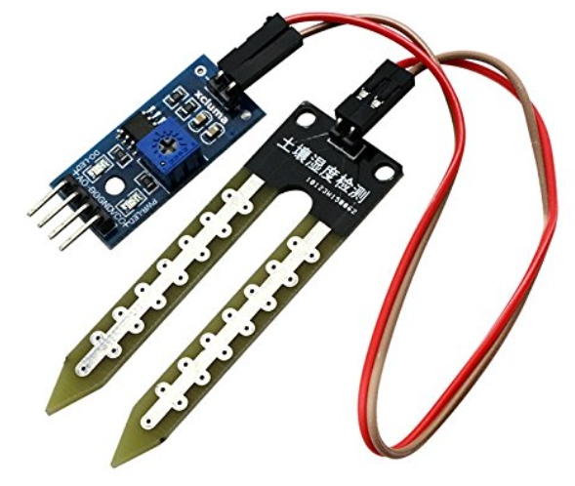
Soil Hygrometer/Moisture Detection Module

Slide 56
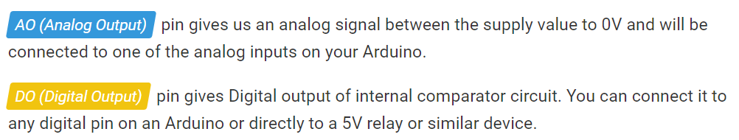
Soil Hygrometer/Moisture Detection Module

Slide 57
Soil Hygrometer/Moisture Detection Module
Ένα ευρέως γνωστό πρόβλημα με αυτούς τους αισθητήρες είναι η σύντομη διάρκεια ζωής τους όταν εκτίθενται σε υγρό περιβάλλον. Αν τροφοδοτούμε συνεχώς τον ανιχνευτή επιταχύνεται ο ρυθμός διάβρωσης σημαντικά.
Για να παρατείνουμε τη διάρκεια ζωής του αισθητήρα, μπορούμε να τον τροφοδοτούμε μόνο όταν λαμβάνουμε τις ενδείξεις. Ένας εύκολος τρόπος είναι να συνδέσουμε τον πείρο VCC σε ένα digital pin του Arduino και το GND στη γείωση.

Slide 58
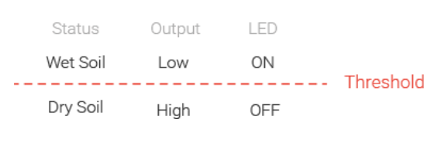
Soil Hygrometer/Moisture Detection Module

Slide 59
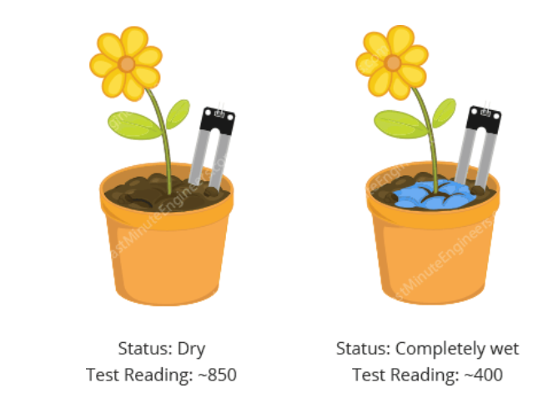

Slide 60
Project 5
Χρησιμοποιώντας το analog output του αισθητήρα να μετράμε την υγρασία του εδάφους και να τυπώνεται στο serial monitor:
‘’Analog Output: …’’
‘’Status: Soil is too wet’’, αν output < 500 is too wet
‘’Status: Soil moisture is perfect’’, αν output between 500-750
‘’Status: Soil is too dry - time to water!’’, αν output > 750
Soil Hygrometer/Moisture Detection Module

Slide 61

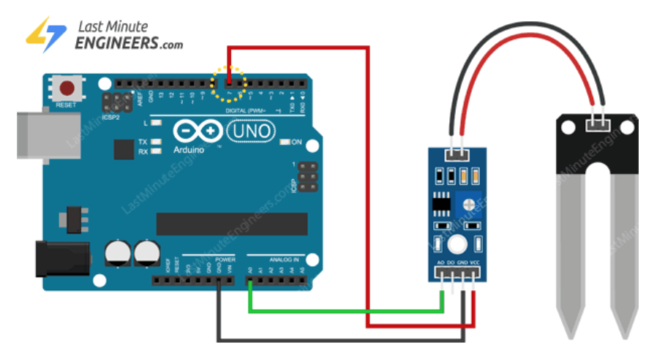
Project 5

Slide 62
Project 5
#define soilWet 500//Define max value we consider soil 'wet'
#define soilDry 750//Define min value we consider soil 'dry'
#define sensorPower 7
#define sensorPin A0
void setup(){
pinMode(sensorPower, OUTPUT);//Initially keep the sensor OFF digitalWrite(sensorPower, LOW);
Serial.begin(9600);}
void loop(){
//get the reading from the function below and print it

Slide 63
Project 5
int moisture = readSensor();
Serial.print("Analog Output: ");
Serial.println(moisture);//Determine status of our soil
if(moisture <= soilWet){
Serial.println("Status: Soil is too wet");}
else if (moisture > soilWet && moisture < soilDry){
Serial.println("Status: Soil moisture is perfect");}
else{
Serial.println("Status: Soil is too dry - time to water!");}
delay(1000);
Serial.println();}

Slide 64
Project 5
//This function returns the analog soil moisture measurement
int readSensor(){
digitalWrite(sensorPower, HIGH);//Turn the sensor ON
delay(10);//Allow power to settle
int val = analogRead(sensorPin);//Read the analog value form sensor
digitalWrite(sensorPower, LOW);//Turn the sensor OFF
return val;}

Slide 65
Project 6
Χρησιμοποιώντας το digital output του αισθητήρα να μετράμε την υγρασία του εδάφους και να τυπώνεται στο serial monitor:
‘’Digital Output: …’’
‘’Status: Soil moisture is perfect’’, αν output 0
‘’Status: Soil is too dry - time to water!’’, αν output 1
Soil Hygrometer/Moisture Detection Module

Slide 66


Project 6

Slide 67
Project 6
#define sensorPower 7
#define sensorPin 8
void setup(){
pinMode(sensorPower, OUTPUT);
//Initially keep the sensor OFF digitalWrite(sensorPower, LOW);
Serial.begin(9600);}
void loop(){
//get the reading from the function //below and print it
int val = readSensor(); Serial.print("Digital Output: "); Serial.println(val);
if (val){
Serial.println("Status: Soil is too dry - time to water!");}
else{ Serial.println("Status: Soil moisture is perfect");}
delay(1000);
Serial.println(); }

Slide 68
Project 6
//This function returns the analog soil moisture measurement
int readSensor(){
digitalWrite(sensorPower, HIGH);//Turn the sensor ON
delay(10);//Allow power to settle
int val = digitalRead(sensorPin);//Read the analog value form sensor digitalWrite(sensorPower, LOW);//Turn the sensor OFF
return val;}

Slide 69

Card reader/RFID Module
Τι είναι η τεχνολογία RFID και πώς λειτουργεί;
Το σύστημα αναγνώρισης ραδιοσυχνοτήτων RFID ή Radio frequency αποτελείται από δύο βασικά συστατικά, έναν πομποδέκτη/ετικέτα που συνδέεται με ένα αντικείμενο προς αναγνώριση και έναν πομποδέκτη γνωστό επίσης ως ανακριτής/αναγνώστης.

Slide 70
Card reader/RFID Module
Ένας ανακριτής/αναγνώστης(RFID reader/writer) αποτελείται από μια μονάδα ραδιοσυχνοτήτων και μια κεραία που παράγει ηλεκτρομαγνητικό πεδίο υψηλής συχνότητας. Από την άλλη πλευρά, η ετικέτα(RFID tag) είναι συνήθως μια παθητική συσκευή, που σημαίνει ότι δεν περιέχει μπαταρία. Περιέχει ένα μικροτσίπ που αποθηκεύει και επεξεργάζεται πληροφορίες και μια κεραία για τη λήψη και τη μετάδοση ενός σήματος.
Για να διαβάσετε τις πληροφορίες που κωδικοποιούνται σε μια ετικέτα, τοποθετούνται σε κοντινή απόσταση από τον Αναγνώστη(δεν χρειάζεται να είναι σε άμεση οπτική επαφή με τον αναγνώστη).

Slide 71


Slide 72
Card reader/RFID Module
Ο αναγνώστης δημιουργεί ένα ηλεκτρομαγνητικό πεδίο που αναγκάζει τα ηλεκτρόνια να κινηθούν μέσω της κεραίας της ετικέτας και στη συνέχεια να τροφοδοτήσουν το τσιπ.
Το τροφοδοτούμενο τσιπ μέσα στην ετικέτα αποκρίνεται, στέλνοντας τις αποθηκευμένες πληροφορίες πίσω στον αναγνώστη με τη μορφή ενός άλλου ραδιοσήματος. Αυτό ονομάζεται backscatter(οπίσθια διασπορά). Η οπίσθια διασπορά, ή η αλλαγή στο ηλεκτρομαγνητικό κύμα/RF, ανιχνεύεται και ερμηνεύεται από τον αναγνώστη ο οποίος στη συνέχεια στέλνει τα δεδομένα σε έναν υπολογιστή ή έναν μικροελεγκτή.

Slide 73


Slide 74

Card reader/RFID Module
Η μονάδα RC522 RFID Reader έχει σχεδιαστεί για να δημιουργεί ένα ηλεκτρομαγνητικό πεδίο 13.56MHz που χρησιμοποιεί για να επικοινωνεί με τις ετικέτες RFID(τυποποιημένες ετικέτες ISO 14443A). Ο αναγνώστης μπορεί να επικοινωνήσει με έναν μικροελεγκτή μέσω μιας σειριακής περιφερειακής διεπαφής 4 pin(SPI) με μέγιστο ρυθμό δεδομένων 10Mbps. Υποστηρίζει επίσης επικοινωνία μέσω πρωτοκόλλων I2C και UART.

Slide 75

Card reader/RFID Module

Slide 76
Το RST είναι μια είσοδος για Επαναφορά και απενεργοποίηση. Όταν αυτό το pin γίνει LOW, η σκληρή απενεργοποίηση είναι ενεργοποιημένη.
Το IRQ είναι ένας ακροδέκτης διακοπής που μπορεί να ειδοποιήσει τον μικροελεγκτή όταν η ετικέτα RFID έρθει κοντά του.
Η ακίδα MISO/SCL/Tx λειτουργεί ως Master-In-Slave-Out όταν είναι ενεργοποιημένη η διεπαφή SPI, λειτουργεί ως σειριακό ρολόι όταν είναι ενεργοποιημένη η διεπαφή I2C και λειτουργεί ως έξοδος σειριακών δεδομένων όταν είναι ενεργοποιημένη η διεπαφή UART.
Το MOSI(Master Out Slave In) είναι είσοδος SPI στη μονάδα RC522.
Το SCK(Serial Clock) δέχεται παλμούς ρολογιού που παρέχονται από το Arduino.
Η ακίδα SS/SDA/Rx ενεργεί ως είσοδος σήματος όταν είναι ενεργοποιημένη η διεπαφή SPI, ενεργεί ως σειριακά δεδομένα όταν είναι ενεργοποιημένη η διεπαφή I2C και ενεργεί ως είσοδος σειριακών δεδομένων όταν είναι ενεργοποιημένη η διεπαφή UART.

Slide 77

Card reader/RFID Module

Slide 78


Testing project
Παρακάτω θα τρέξουμε έναν έτοιμο κώδικα από τη βιβλιοθήκη RFID-Master.zip.
Υλικά:

Slide 79


Testing project
3.3V

Slide 80

Όταν τρέξουμε αυτό το πρόγραμμα, μας λέει εάν κατάφερε να διαβάσει την ετικέτα και εμφανίζει ορισμένες πληροφορίες σχετικά με αυτήν. Αυτό μπορεί να είναι πολύ χρήσιμο πριν δοκιμάσουμε οποιαδήποτε νέα ετικέτα.

Slide 81


Το RST_PIN πρέπει να συνδεθεί στο ψηφιακό pin 5, οπότε πρέπει να το αλλάξουμε στον κώδικα.

Slide 82

Testing project
Όταν πλησιάζουμε την ετικέτα/κάρτα κοντά στον αναγνώστη λαμβάνουμε τις ακόλουθες πληροφορίες στο serial monitor.
Tag ID

Slide 83

Testing project
Η μνήμη 1K της ετικέτας οργανώνεται σε 16 τομείς (από 0 έως 15) Κάθε τομέας χωρίζεται περαιτέρω σε 4 μπλοκ (μπλοκ 0 έως 3). Κάθε μπλοκ μπορεί να αποθηκεύσει 16 bytes δεδομένων (από 0 έως 15).
Αυτό σίγουρα μας λέει ότι έχουμε:
16 τομείς x 4 μπλοκ x 16 bytes δεδομένων = 1024 bytes = 1K μνήμη

Slide 84

Ολόκληρη η μνήμη 1K με τομείς, μπλοκ και δεδομένα επισημαίνεται παρακάτω.
Το Block 3 κάθε τομέα ονομάζεται Sector Trailer και περιέχει πληροφορίες που ονομάζονται Access Bits για να παραχωρηθεί πρόσβαση ανάγνωσης και εγγραφής στα υπόλοιπα μπλοκ σε έναν τομέα. Αυτό σημαίνει ότι μόνο τα κάτω 3 μπλοκ (μπλοκ 0, 1 & 2) κάθε τομέα είναι πραγματικά διαθέσιμα για αποθήκευση δεδομένων, πράγμα που σημαίνει ότι έχουμε 48 byte ανά 64 byte τομέα διαθέσιμο για δική μας χρήση.

Slide 85

Επίσης, το Block 0 του τομέα 0 είναι γνωστό ως Manufacturer Block/Manufacturer Data περιέχει τα δεδομένα κατασκευαστή IC και το Unique IDentifier(UID). Το Manufacturer Block επισημαίνεται με κόκκινο χρώμα.

Slide 86
Βασικές εντολές
#include <SPI.h>
#include <MFRC522.h>
Εισαγωγή βιβλιοθηκών.
byte readCard[4];
String MasterTag = "23E79E44";
String tagID = "";
Δήλωση μεταβλητών.
Αντικαθιστούμε το MasterTag με το Tag ID της κάρτας μας!
MFRC522 mfrc522(SS_PIN, RST_PIN);
Δημιουργία στιγμιότυπου.
SPI.begin(); //SPI bus
Εκκίνηση πρωτοκόλλου μέσα στη setup.
mfrc522.PCD_Init(); //MFRC522
Εκκίνηση στιγμιότυπου μέσα στη setup.

Slide 87
Βασικές εντολές
while (getID())
Τρέχει όσο λαμβάνω κάποιο tag id.
if (tagID == MasterTag){
Έλεγχος αν το tagID που διαβάζουμε είναι το ίδιο με το MasterTag πουαντιστοιχεί στην κάρτα μας.
Στην ουσία ελέγχει αν η κάρτα είναι η δικιά μας.
boolean getID(){…}
Συνάρτηση που διαβάζει ένα νέο tag id που είναι διαθέσιμο.

Slide 88
Βασικές εντολές
//Function
//Read new tag if available
boolean getID(){
// Getting ready for Reading PICCs
if(!mfrc522.PICC_IsNewCardPresent()){
//If a new PICC placed to RFID reader //continue
return false;}
if(! mfrc522.PICC_ReadCardSerial()){
//Since a PICC placed get Serial and continue
return false;}

Slide 89
Βασικές εντολές
tagID = "";
for( uint8_t i = 0; i < 4; i++){
//The MIFARE PICCs that we use have 4 byte UID
//readCard[i] = mfrc522.uid.uidByte[i];
tagID.concat(String(mfrc522.uid.uidByte[i], HEX));}
//Adds the 4 bytes in a single String variable
tagID.toUpperCase();
mfrc522.PICC_HaltA();//Stop reading
return true;}

Slide 90
Project 7
Να τυπώνεται σε μια οθόνη LCD:
" Access Control "
"Scan Your Card>> "
Αν εντοπιστεί η σωστή ετικέτα να τυπώνεται:
" Access Granted! "
" ID : … "
Αλλιώς, να τυπώνεται:
" Access Denied!"
" ID : … «
Υλικά:
RFID module
LCD screen(και αντίσταση 220 ohm)
Ποτενσιόμετρο

Slide 91

Project 7

Slide 92
Project 7
#include <SPI.h>
#include <MFRC522.h>
#include <LiquidCrystal.h>
#define RST_PIN 9
#define SS_PIN 10
byte readCard[4];
String MasterTag = "23E79E44";//REPLACE //this Tag ID with your Tag ID!!! String tagID = "";
//Create instances
MFRC522 mfrc522(SS_PIN, RST_PIN); LiquidCrystal lcd(7, 6, 5, 4, 3, 2);
//Parameters: (rs, enable, d4, d5, d6, //d7)

Slide 93
Project 7
void setup(){
//Initiating
SPI.begin();//SPI bus mfrc522.PCD_Init();//MFRC522 lcd.begin(16, 2);//LCD screen lcd.clear();
lcd.print(" Access Control "); lcd.setCursor(0, 1);
lcd.print("Scan Your Card>>");}
void loop(){
//Wait until new tag is available
while (getID()){
lcd.clear();
lcd.setCursor(0, 0);
if (tagID == MasterTag){
lcd.print(" Access Granted!"); }
//You can write any code here like //opening doors, switching on a relay, //lighting up an LED, or anything else //you can think of.

Slide 94
Project 7
else{
lcd.print(" Access Denied!");}
lcd.setCursor(0, 1);
lcd.print(" ID : ");
lcd.print(tagID);
delay(2000);
lcd.clear();
lcd.print(" Access Control "); lcd.setCursor(0, 1);
lcd.print("Scan Your Card>>");}}
//Function
//Read new tag if available
boolean getID(){
// Getting ready for Reading PICCs
if(!mfrc522.PICC_IsNewCardPresent()){
//If a new PICC placed to RFID reader //continue
return false;}

Slide 95
Project 7
if(! mfrc522.PICC_ReadCardSerial()){
//Since a PICC placed get Serial and continue
return false;}
tagID = "";
for( uint8_t i = 0; i < 4; i++){//The MIFARE PICCs that we use have 4 byte UID //readCard[i] = mfrc522.uid.uidByte[i];
tagID.concat(String(mfrc522.uid.uidByte[i], HEX));}
//Adds the 4 bytes in a single String variable
tagID.toUpperCase();
mfrc522.PICC_HaltA();//Stop reading
return true;}

Slide 96

Water pump(Αντλία νερού)
Η αντλία νερού είναι ένα μηχάνημα που χρησιμοποιείται για την αύξηση της πίεσης του νερού για να το μετακινήσει από ένα σημείο σε ένα άλλο. Οι σύγχρονες αντλίες νερού χρησιμοποιούνται σε όλο τον κόσμο για την παροχή νερού για δημοτικές, βιομηχανικές, γεωργικές και οικιακές χρήσεις. Οι αντλίες νερού χρησιμοποιούνται επίσης για τη μεταφορά λυμάτων σε εγκαταστάσεις επεξεργασίας λυμάτων.

Slide 97

Water pump

Slide 98


Water pump

Slide 99

Αντλία: Μεταφορά νερού από χαμηλότερο σημείο σε ψηλότερο.

Slide 100
Project 8
Θέλουμε να φτιάξουμε έναν έξυπνο κήπο(smart garden), στον οποίο τα φυτά θα ποτίζονται μόνο όποτε χρειάζεται με τη χρήση μιας αντλίας νερού.
Υλικά:
Soil Hygrometer/Moisture Detection Module
Water pump
Relay module

Slide 101


Slide 102


Slide 103

NC

Slide 104
Project 8
/*Change these values based on your calibration values */
#define soilWet 500//Define max value we consider soil 'wet'
#define soilDry 750//Define min value we consider soil 'dry'
#define sensorPower 7
#define sensorPin A0
#define pump 2
void setup(){
pinMode(sensorPower, OUTPUT);//Initially keep the sensor OFF
digitalWrite(sensorPower, LOW);
Serial.begin(9600);

Slide 105
Project 8
pinMode(pump, OUTPUT);}
void loop(){
//get the reading from the function //below and print it
int moisture = readSensor();
Serial.print("Analog Output: ");
Serial.println(moisture);
//Determine status of our soil
if(moisture <= soilWet){ Serial.println("Status: Soil is too wet");
digitalWrite(pump, LOW);}
else if (moisture > soilWet && moisture < soilDry){ Serial.println("Status: Soil moisture is perfect");
digitalWrite(pump, LOW);}

Slide 106
Project 8
else{
Serial.println("Status: Soil is too dry - time to water!");
//Water the plants.
digitalWrite(pump, HIGH); Serial.println("Pump is working!");} delay(1000);
Serial.println();}
//This function returns the analog //soil moisture measurement
int readSensor(){ digitalWrite(sensorPower, HIGH); //Turn the sensor ON
delay(10);//Allow power to settle
int val = analogRead(sensorPin);
//Read the analog value form sensor digitalWrite(sensorPower, LOW);
//Turn the sensor OFF
return val;}

Slide 107
Project 9
Θέλουμε να φτιάξουμε ένα έξυπνο σύστημα στο οποίο αν η στάθμη του νερού της δεξαμενής πέσει κάτω από τη μέση, να λειτουργεί η αντλία μέχρι το νερό να ξεπεράσει πάλι τη μέση της δεξαμενής.
Υλικά:
Water pump
Relay module(Όχι απαραίτητο αν η αντλία λειτουργεί με 5V)

Slide 108


Slide 109


Slide 110
Project 9
#include <NewPing.h>
#define TRIGGER_PIN 8
#define ECHO_PIN 9
#define MAX_DISTANCE 200
#define pump 7
NewPing sonar(TRIGGER_PIN, ECHO_PIN, MAX_DISTANCE);
//We declare the object sonar.
const int height = 9;
//Put the height in cm of your tank. void setup(){
Serial.begin(9600);
pinMode(pump, OUTPUT);}
void loop(){
int x=sonar.ping_cm();
//x is the distance in cm.
int y = height-x;
//y is the height of water in cm
//Serial.println(x);
Serial.print("Water height: "); Serial.print(y);
Serial.println(" cm");

Slide 111
Project 9
if(y<=height/2){
digitalWrite(pump, HIGH);
Serial.println("Pump is working");}
else{
digitalWrite(pump, LOW);
Serial.println("The height of the water is more than half the height of the tank.");}
Serial.println("");
delay(1000);}

Slide 112


Heart rate pulse sensor(Αισθητήρας παλμών καρδιακού ρυθμού)

Slide 113

Heart rate pulse sensor
Το μπροστινό μέρος του αισθητήρα είναι η μεριά με το λογότυπο της καρδιάς. Εδώ τοποθετούμε το δάχτυλό μας. Στη μέση της καρδιάς υπάρχει ένα led.
Ακριβώς κάτω από το LED υπάρχει ένας μικρός αισθητήρας φωτισμού APDS-9008, παρόμοιος με αυτόν που χρησιμοποιείται σε κινητά τηλέφωνα, tablet και φορητούς υπολογιστές, για τη ρύθμιση της φωτεινότητας της οθόνης σε διαφορετικές συνθήκες φωτισμού.

Slide 114

Heart rate pulse sensor
Στο πίσω μέρος της μονάδας υπάρχει ο MCP6001 Op-Amp και μια δέσμη αντιστάσεων και πυκνωτών που αποτελούν το δίκτυο φίλτρων R/C. Υπάρχει επίσης μια αντίστροφη δίοδος προστασίας για την αποφυγή ζημιών εάν αντιστρέψουμε κατά λάθος τα καλώδια τροφοδοσίας-γείωσης.
Η μονάδα λειτουργεί από τροφοδοσία τάσης 3,3 έως 5V DC με ρεύμα λειτουργίας <4mA.

Slide 115

Heart rate pulse sensor

Slide 116

Heart rate pulse sensor
Οι οπτικοί αισθητήρες καρδιακού ρυθμού είναι πολύ εύκολα κατανοητοί στη θεωρία. Ένας αισθητήρας παλμών ή οποιοσδήποτε οπτικός αισθητήρας καρδιακών παλμών, λειτουργεί με το να ανάβει ένα πράσινο φως (50 550nm) στο δάχτυλο και να μετρά την ποσότητα του ανακλώμενου φωτός χρησιμοποιώντας έναν φωτοαισθητήρα.
Αυτή η μέθοδος ανίχνευσης παλμών μέσω φωτός ονομάζεται Φωτοπληθυσμογράφημα (Photoplethysmogram).

Slide 117
Heart rate pulse sensor
Η οξυγονωμένη αιμοσφαιρίνη στο αρτηριακό αίμα έχει το χαρακτηριστικό της απορρόφησης του πράσινου φωτός. Όσο πιο κόκκινο είναι το αίμα (όσο υψηλότερη είναι η αιμοσφαιρίνη), τόσο περισσότερο πράσινο φως απορροφάται. Καθώς το αίμα αντλείται μέσω του δακτύλου με κάθε καρδιακό παλμό, η ποσότητα του ανακλώμενου φωτός αλλάζει, δημιουργώντας μια μεταβαλλόμενη κυματομορφή στην έξοδο του φωτοαισθητήρα.
Καθώς συνεχίζει να λάμπει το φως και να λαμβάνουμε τις ενδείξεις του φωτοαισθητήρα, αρχίζουμε γρήγορα να διαβάζουμε μια ακολουθία καρδιακών παλμών.
Αυτό το σήμα από τον φωτοαισθητήρα είναι γενικά μικρό και θορυβώδες, επομένως περνά από ένα δίκτυο φίλτρων R/C και στη συνέχεια ενισχύεται χρησιμοποιώντας ένα Op-Amp(ενισχυτή) για να δημιουργήσει ένα σήμα που είναι πολύ μεγαλύτερο, καθαρότερο και ευκολότερο να εντοπιστεί.

Slide 118


Heart rate pulse sensor

Slide 119

Heart rate pulse sensor

Slide 120


Βασικές εντολές

Slide 121

Βασικές εντολές
Η βιβλιοθήκη PulseSensor έχει διάφορα παραδείγματα κώδικα. Μπορούμε να χρησιμοποιήσουμε αυτά τα παραδείγματα ως βάση για την ανάπτυξη του δικού μας κώδικα.

Slide 122


Testing project

Slide 123
Testing project
Όταν τοποθετήσουμε το Pulse Sensor στο δάχτυλό μας, θα πρέπει να δούμε το ενσωματωμένο LED του Arduino να αναβοσβήνει με τους χτύπους της καρδιάς μας.
Επίσης μπορούμε να δούμε μια γραφική παράσταση με τους καρδιακούς μας παλμούς.
Υλικά:
Pulse Sensor
LED

Slide 124


Slide 125

Testing project
Αυτό το project έχει σχεδιαστεί για να λειτουργεί με το Arduino Serial Plotter, ένα εργαλείο που συνοδεύει το Arduino IDE για την απεικόνιση των αναλογικών σημάτων σε πραγματικό χρόνο. Ενώ εκτελείται ο κώδικας και η πλακέτα Arduino είναι συνδεδεμένη στο USB του υπολογιστή μας, κάνουμε κλικ στο: Εργαλεία>Σειριακός σχεδιαστής(Serial Plotter).

Slide 126


Slide 127
Troubleshooting -> Αν δυσκολευόμαστε να δούμε έναν καρδιακό παλμό:
Εάν κρατάμε τον αισθητήρα με πολύ δύναμη, θα συμπιέσουμε όλο το αίμα από τα δάχτυλά μας και δεν θα υπάρχει κανένα σήμα. Εάν το κρατάτε πολύ χαλαρά, θα προκαλέσουμε θόρυβο από κίνηση και φως περιβάλλοντος. Δε πρέπει να κρατάμε τον αισθητήρα ούτε πολύ χαλαρά, ούτε πολύ δυνατά για να δώσει ένα καλό σήμα.
Μια μεταβαλλόμενη πίεση μπορεί να προκαλέσει διαφορετικό ρεύμα αίματος στο δάχτυλό μας, προκαλώντας τις ενδείξεις του αισθητήρα να γίνουν ασταθείς. Πρέπει να ασκούμε σταθερή πίεση συνδέοντας τον αισθητήρα στο δάχτυλό μας, χρησιμοποιώντας μια λαστιχένια ταινία ή άλλη συσκευή σύσφιξης.
Μπορούμε να δοκιμάσουμε τον αισθητήρα σε διάφορα μέρη του σώματός μας που έχουν τριχοειδή ιστό (όπως λοβό αυτιού ή κάτω χείλος).
Μπορούμε να προσαρμόσουμε την τιμή κατωφλίου(threshold). Η τιμή κατωφλίου ενημερώνει τον Arduino πότε να βρει έναν παλμό που είναι έγκυρος. Το όριο μπορεί να είναι οποιοσδήποτε αριθμός μεταξύ 0 και 1023, αλλά θα προσπαθήσουμε να το προσαρμόσουμε κατά 5 ή 10 βήματα. Η μείωση του κατωφλίου αυξάνει την ευαισθησία και το αντίστροφο.

Slide 128
Testing project 2
Όταν τοποθετήσουμε το Pulse Sensor στο δάχτυλό μας, θα υπολογιστεί ο χρόνος μεταξύ των παλμών μας για να λάβουμε τον καρδιακό μας ρυθμό. Ο καρδιακός ρυθμός εμφανίζεται στο Serial Monitor.
Υλικά:
Pulse Sensor
LED

Slide 129


Slide 130


Slide 131

Testing project 3
Όταν τοποθετήσουμε το Pulse Sensor στο δάχτυλό μας, θα πρέπει να δούμε ένα παράθυρο σαν αυτό δίπλα.
Υλικά:
Pulse Sensor
LED

Slide 132
Testing project 3
Επεξεργασία Visualizer
Οι κατασκευαστές του Pulse Sensor δημιούργησαν ένα κομμάτι λογισμικού για να απεικονίσουν τα δεδομένα του Pulse Sensor στον υπολογιστή μας. Είναι γραμμένο σε Processing. Αυτό το λογισμικό εμφανίζει όλα τα δεδομένα που λαμβάνει το Arduino από τον αισθητήρα παλμών. Γράφει τον παλμό του χρήστη σε πραγματικό χρόνο. Επίσης, γράφει το BPM(Beats Per Minute) και το IBI(Interbeat Interval) με την πάροδο του χρόνου.
Αυτό το λογισμικό απλώς διαβάζει τη σειριακή θύρα και απεικονίζει τα δεδομένα που λαμβάνει.

Slide 133


Slide 134

Αλλάζουμε το SERIAL_PLOTTER σε PROCESSING_VISUALIZER.

Slide 135


Αφού φορτώσουμε τον κώδικα Arduino και ανοίγουμε το αρχείο processing και το τρέχουμε.

Slide 136


Testing project 3
Επιλέγουμε τη θύρα που έχουμε συνδεδεμένο το Arduino.
Εδώ θα επιλέξουμε την COM3.
Αν η θύρα δεν εμφανίζεται επιλέγουμε refresh serial ports list.

Slide 137

Testing project 3

Slide 138


Slide 139
Testing project 3
Υπάρχουν μερικά υπέροχα πράγματα που μπορούμε να κάνουμε ενώ εκτελούμε τον κώδικα:
Αν πατήσουμε ‘s’ θα τραβήξουμε ένα στιγμιότυπο οθόνης του παραθύρου του προγράμματος. Η εικόνα θα αποθηκευτεί στο φάκελο του προγράμματος ως .jpg.
Αν πατήσουμε ‘r’ θα μηδενίσουμε τα παράθυρα δεδομένων.

Slide 140

Force sensor(Αισθητήρας δύναμης)
Είναι αισθητήρες ειδικά σχεδιασμένοι για την ανίχνευση πίεσης και βάρους. Δεν είναι τόσο καλοί στη μέτρηση του βάρους. Μπορούν να εντοπίσουν αν ο αισθητήρας έχει συμπιεστεί και πόσο έχει συμπιεστεί(ανίχνευσης αφής).

Slide 141

Force sensor/Force Sensing Resistor(FSR)
Ένα FSR δεν είναι παρά μια μεταβλητή αντίσταση. Η αντίσταση μεταβάλλεται, καθώς εφαρμόζεται πίεση στην περιοχή ανίχνευσης.
Αποτελείται από αρκετά λεπτά εύκαμπτα στρώματα. Όσο περισσότερο πιέζεται, τα ανθεκτικά στοιχεία άνθρακα αγγίζουν τα αγώγιμα ίχνη και αυτό μειώνει την αντίσταση.

Slide 142

Force sensor
Τα περισσότερα FSR έχουν είτε κυκλική είτε ορθογώνια περιοχή ανίχνευσης. Τα τετράγωνα FSR είναι καλά για ανίχνευση ευρείας περιοχής, ενώ οι μικροί κυκλικοί αισθητήρες μπορούν να παρέχουν μεγαλύτερη ακρίβεια στο πεδίο ανίχνευσης.
Όσο χαμηλότερη είναι η δύναμη που αντέχει ο αισθητήρας, τόσο πιο ευαίσθητο είναι το FSR. Οποιαδήποτε πίεση πέρα ​​από το μέγιστο εύρος του αισθητήρα δεν μετριέται.

Slide 143
Force sensor
Για παράδειγμα, ένα μικρό FSR 1kg μπορεί να παρέχει πιο ευαίσθητες ενδείξεις από 0 έως 1kg, αλλά δεν μπορεί να διακρίνει τη διαφορά μεταξύ βάρους 2kg και 5kg.
Όπως είπαμε, το FSR είναι βασικά ένας αντιστάτης που αλλάζει την αντίστασή του ανάλογα με το πόσο έχει πατηθεί.
Όταν δεν υπάρχει πίεση, ο αισθητήρας μοιάζει με άπειρη αντίσταση (ανοιχτό κύκλωμα). Όσο πιο πολύ πατάμε την κεφαλή του αισθητήρα, τόσο χαμηλότερη θα είναι η αντίσταση μεταξύ των δύο ακροδεκτών.

Slide 144



Slide 145

Force sensor
Το παρακάτω γράφημα εμφανίζει περίπου την αντίσταση του αισθητήρα σε διαφορετικές μετρήσεις δύναμης για τον αισθητήρα FSR 402. Τα δεδομένα απεικονίζονται σε λογαριθμικές κλίμακες.
Παρατηρούμε ότι το γράφημα είναι γενικά γραμμικό από 50g και πάνω, αλλά όχι κάτω από 50g.

Slide 146




Force sensor
Με άσκηση πίεσης
Χωρίς άσκηση πίεσης

Slide 147

Force sensor

Slide 148
Project 10
Να τυπώνεται στο serial monitor: “Analog reading = … “ και
“- No pressure“ αν fsrReading < 10
“- Light touch“ αν fsrReading < 200
“- Light squeeze“ αν fsrReading < 500
“- Medium squeeze“ αν fsrReading < 800
“- Big squeeze“ σε διαφορετική περίπτωση
Υλικά:
Force sensor, Αντίσταση 10Κohm

Slide 149

Project 10

Slide 150
Project 10
int fsrPin = A0;//the FSR and 10K //pulldown are connected to a0
int fsrReading;//the analog reading //from the FSR resistor divider
void setup(void){
Serial.begin(9600);}
void loop(void){
fsrReading = analogRead(fsrPin); Serial.print("Analog reading = "); Serial.print(fsrReading);
//print the raw analog reading
if (fsrReading < 10){
Serial.println(" - No pressure");} else if (fsrReading < 200){ Serial.println(" - Light touch");} else if (fsrReading < 500){ Serial.println(" - Light squeeze"); } else if (fsrReading < 800){ Serial.println(" - Medium squeeze");} else{
Serial.println(" - Big squeeze");} delay(1000);}

Slide 151

Flex sensor(Αισθητήρας κάμψης)
Ένας αισθητήρας κάμψης ή αισθητήρας ευλυγισίας είναι ένας αισθητήρας για τη μέτρηση της κάμψης ή της γωνίας εκτροπής.
Ένας αισθητήρας κάμψης είναι μια μεταβλητή αντίσταση που μεταβάλλεται κατά την κάμψη. Οι εύκαμπτοι αισθητήρες διατίθενται γενικά σε δύο μεγέθη: ο ένας έχει μήκος 2,2 ″(5,588 εκατοστά) και ένας άλλος έχει μήκος 4,5 ″(11,43 εκατοστά).

Slide 152

Flex sensor
Οι αισθητήρες Flex έχουν σχεδιαστεί για να κάμπτονται προς μία μόνο κατεύθυνση (όπως φαίνεται στο σχήμα). Η κάμψη του αισθητήρα προς άλλη κατεύθυνση μπορεί να τον βλάψει.
Πρέπει επίσης να προσέχουμε να μην λυγίσουμε τον αισθητήρα κοντά στη βάση, επειδή το κάτω μέρος του αισθητήρα είναι πολύ εύθραυστο και μπορεί να σπάσει όταν λυγίσει.

Slide 153




Slide 154

Flex sensor/Bending sensor
Ένας εύκαμπτος αισθητήρας αποτελείται από ένα υπόστρωμα φαινολικής ρητίνης με αγώγιμο μελάνι. Ένας τμηματοποιημένος αγωγός τοποθετείται στην κορυφή για να σχηματίσει ένα εύκαμπτο ποτενσιόμετρο στο οποίο η αντίσταση αλλάζει κατά την εκτροπή.

Slide 155
Flex sensor
Το αγώγιμο μελάνι που εκτυπώνεται στον αισθητήρα λειτουργεί ως αντίσταση. Όταν ο αισθητήρας είναι ίσιος, αυτή η αντίσταση είναι περίπου 25k.
Όταν ο αισθητήρας είναι λυγισμένος, το αγώγιμο στρώμα τεντώνεται, με αποτέλεσμα τη μειωμένη διατομή. Αυτή η μειωμένη διατομή έχει ως αποτέλεσμα αυξημένη αντίσταση. Σε γωνία 90 °, αυτή η αντίσταση είναι περίπου 100KΩ.
Όταν ο αισθητήρας ισιώσει ξανά, η αντίσταση επιστρέφει στην αρχική του τιμή. Μετρώντας την αντίσταση, μπορούμε να καθορίσουμε πόσο λυγισμένος είναι ο αισθητήρας.

Slide 156


Slide 157




Flex sensor
Με κάμψη
Χωρίς κάμψη

Slide 158
Βασικές εντολές
int ADCflex = analogRead(flexPin);
Τιμές 0 έως 1023.
float Vflex = ADCflex * VCC/1023.0;
float Rflex = R_DIV*(VCC/Vflex-1.0);
Υπολογισμός της αντίστασης Rflex του αισθητήρα ανάλογα με το πόσο λυγισμένος είναι.
float angle = map(Rflex, flatResistance, bendResistance, 0, 90.0);
Υπολογισμός της γωνίας λυγίσματος.
Οι τύποι υπολογισμών βρίσκονται στο datasheet του αισθητήρα.

Slide 159
Project 11
Να τυπώνεται στο serial monitor:
"Resistance: … ohms"
"Bend: … degrees"
" "
Υλικά:
Force sensor, Αντίσταση 47Κohm

Slide 160

Project 11

Slide 161
Project 11
const int flexPin = A0;//Pin connected //to voltage divider output
const float VCC = 5;
//voltage at Ardunio 5V line
const float R_DIV = 10.000;//resistor //used to create a voltage divider const float flatResistance = 25000.0; //resistance when flat
const float bendResistance = 100000.0; //resistance at 90 deg
void setup(){
Serial.begin(9600);
pinMode(flexPin, INPUT);}
void loop(){
//Read the ADC, and calculate voltage //and resistance from it
int ADCflex = analogRead(flexPin);
float Vflex = ADCflex*VCC/1023.0;
float Rflex = R_DIV*(VCC/Vflex-1.0);
Serial.println("Resistance: " + String(Rflex) + " ohms");

Slide 162
Project 11
//Use the calculated resistance to estimate the sensor's bend //angle:
float angle = map(Rflex, flatResistance, bendResistance, 0, 90.0);
Serial.println("Bend: " + String(angle) + " degrees");
Serial.println();
delay(500);}

Slide 163

THE END!

